Slide 1
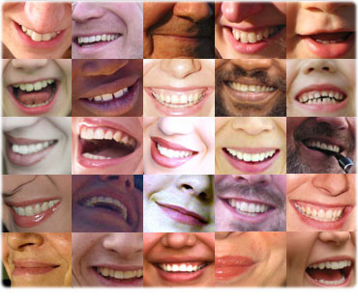
Orang yang menghadiri kebaktian mingguan memiliki imun system yang lebih baik. Interleukuin IL-6 ([protein). Jk lebih tinggi dr 5pg/ml (picogram/mililiter darah) tinggi mengindikasikan imune system yg buruk. Pada penelitian 1718 subjeck menemukan
Hasil:
Pada orang yang tidak pernah ke gereja hatri minggu 15,7 % lebih tinggi dr normal
Yang jarang 11%
Yang rutin 8,8%

Slide 2
Duke University dg disponsori National Institutes of Health, meneliti 4000 laki-laki dan perempuan dg umur 65 tahun ke atas yang ikut PA, 40% lebih jarang mengalami diastolic gypertensionnya

Slide 3
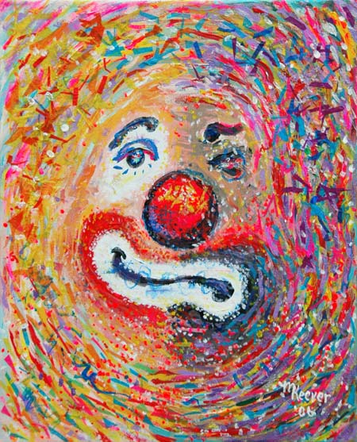
Orang-orang yang melakukan pelayanan kunjungan lebih kurang depresi dr yang hanya hadir di gereja

